Slide 1

Bohaterowie Niepodległej

Slide 2
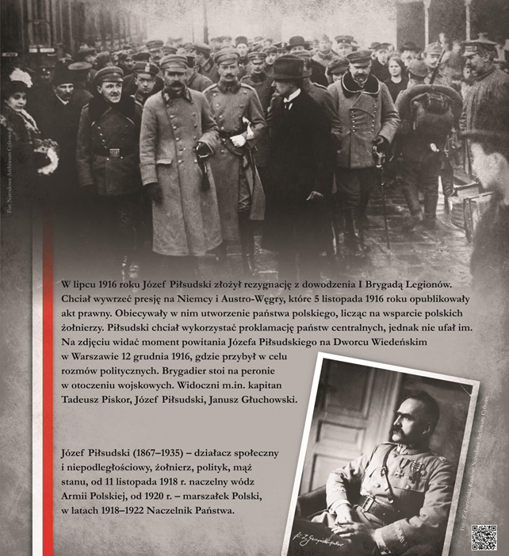

“Polacy chcą niepodległości, lecz pragnęliby, aby ta niepodległość kosztowała dwa grosze i dwie krople krwi. A niepodległość jest dobrem nie tylko cennym, ale bardzo kosztownym.”
Józef Piłsudski

Slide 3
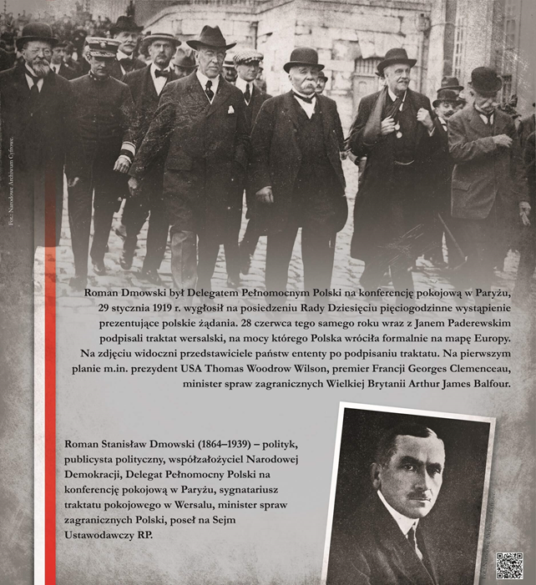
“Jestem Polakiem – więc całą rozległą stroną swego ducha żyję życiem Polski, Jej uczuciami i myślami, Jej potrzebami, dążeniami i aspiracjami”
Roman Dmowski

Slide 4
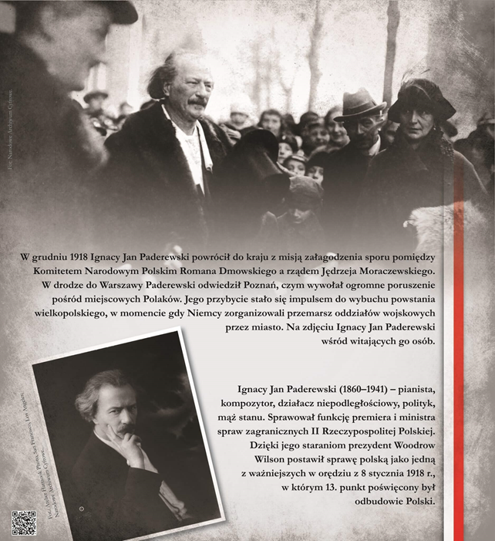
“Jestem Polakiem, wiernym synem Ojczyzny. Myśl o Polsce wielkiej i silnej, wolnej i niepodległej, była i jest treścią mego istnienia.”
Ignacy Jan Paderewski

Slide 5
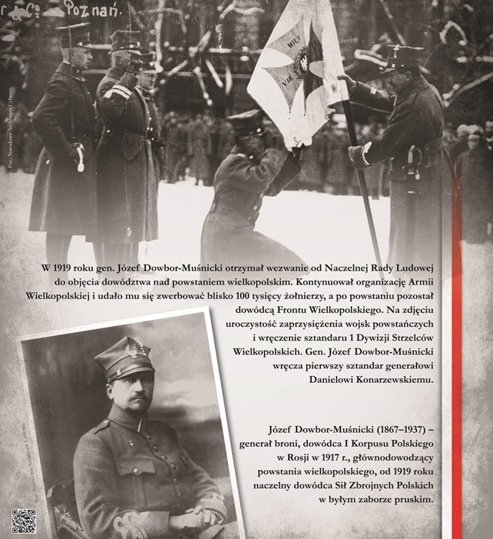
“Dla Ciebie Polsko i dla Twojej chwały.”
Józef Haller

Slide 6

„Zasługę mojego uświadomienia narodowego przypisać muszę moim hakatystycznym profesorom w gimnazjum w Katowicach, którzy zohydzaniem wszystkiego co polskie i co katolickie wzbudzili we mnie ciekawość do książki polskiej, z której pragnąłem się dowiedzieć, czym jest ten lżony i poniżany naród, którego językiem w mojej rodzinie mówiłem.”
Wojciech Korfanty

Slide 7
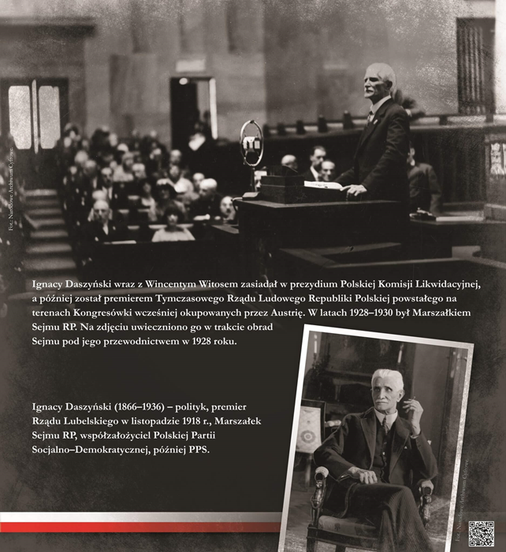
“Polska musi być ludową lub upadnie, kto chce Polski silnej, ten podda się ludowi polskiemu.”
Ignacy Daszyński

Slide 8
“Patriotyzm może służyć jako rękojmia moralnej wartości, to jest zdecydowania walczyć do „ostatniej kropli krwi”
Józef Dowbor - Muśnicki

Slide 9
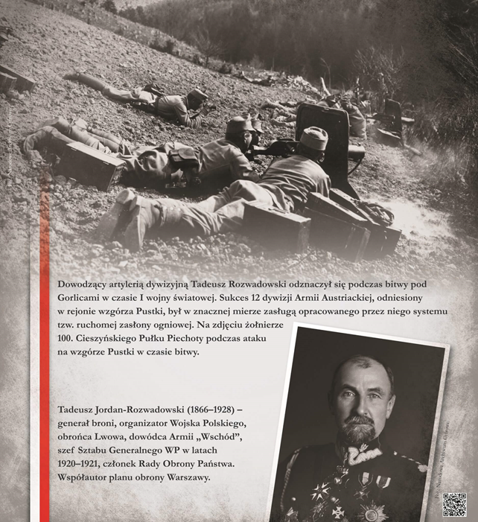
“Powziąłem niezłomną decyzję raczej zginąć z załogą niż w myśl rozkazu Naczelnego Dowództwa opuścić Lwów”
Tadeusz Rozwadowski

Slide 10
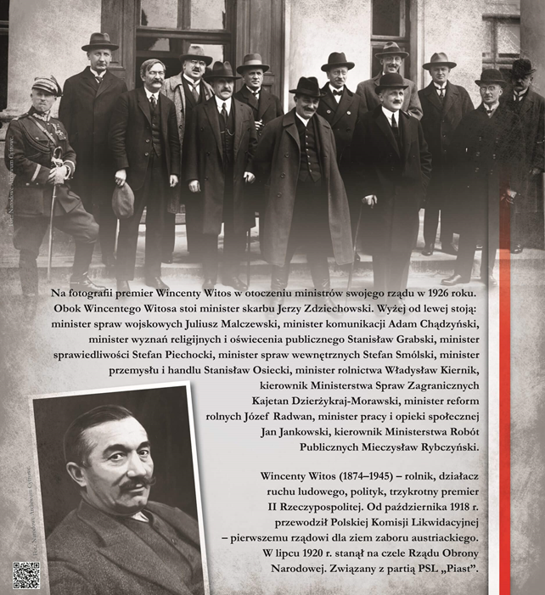
“Nie ma sprawy ważniejszej niż Polska.”
Wincenty Witos

